Slide 1
12-3
These materials are by the Kongki Ka Project and are made available to you under the terms of the Creative Commons Attribution ShareAlike license 4.0.
You have permission to share and redistribute these materials in any format and to make reasonable revisions and adaptations of this translation, provided that:
You include the above licence and source information.
If you redistribute these materials or create derivatives, you must distribute your contributions under the same license as the original.
The Holy Bible, Berean Standard Bible, BSB is produced in cooperation with Bible Hub, Discovery Bible, OpenBible.com, and the Berean Bible Translation Committee. This text of God's Word has been dedicated to the public domain.
Tibetan text is from the The Holy Bible in Modern Literary Tibetan, New Tibetan Bible translation.
This translation is made available under the terms of the Creative Commons Attribution-NonCommercial-NoDerivatives 4.0 International license.
Notes:
checked

Slide 2
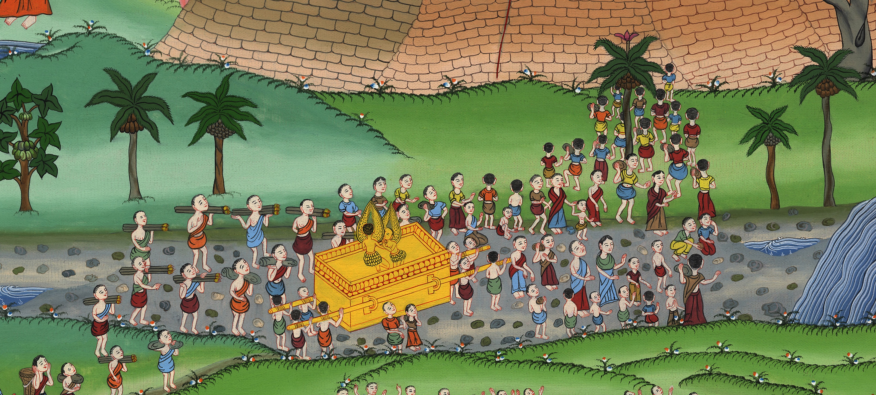
ཡོ་ཤུ་ཨ 3
ཨིསི་རཱཨེལ་མི་མང་རྣམས་ཡོར་དན་རྒལ་བ།

Slide 3
3. Crossing of the Jordan – Joshua 3:1 – 4:7 (2nd from Top)
ཡོ་ཤུ་ཨ 3
ཨིསི་རཱཨེལ་མི་མང་རྣམས་ཡོར་དན་རྒལ་བ།

Slide 4
ཡོ་ཤུ་ཨ 3
ཨིསི་རཱཨེལ་མི་མང་རྣམས་ཡོར་དན་རྒལ་བ།
This work is licensed under a Creative Commons Attribution-ShareAlike 4.0 International License

Slide 5
1ཡོ་ཤུ་ཨ་ནི་ཞོགས་པ་སྔ་མོར་ཡར་ལངས་ཏེ་ཡེས་ར་ཨེལ་པ་རྣམས་དང་མཉམ་དུ་སིད་ཏིམ་དང་བྲལ་ནས་ཡོར་དན་གཙང་པོ་རུ་སླེབས་པ་དང་། གཙང་པོ་བརྒལ་བའི་བར་དུ་དེར་བསྡད་དོ། །
1Early the next morning Joshua got up and left Shittim with all the Israelites. They went as far as the Jordan, where they camped before crossing over.

Slide 6
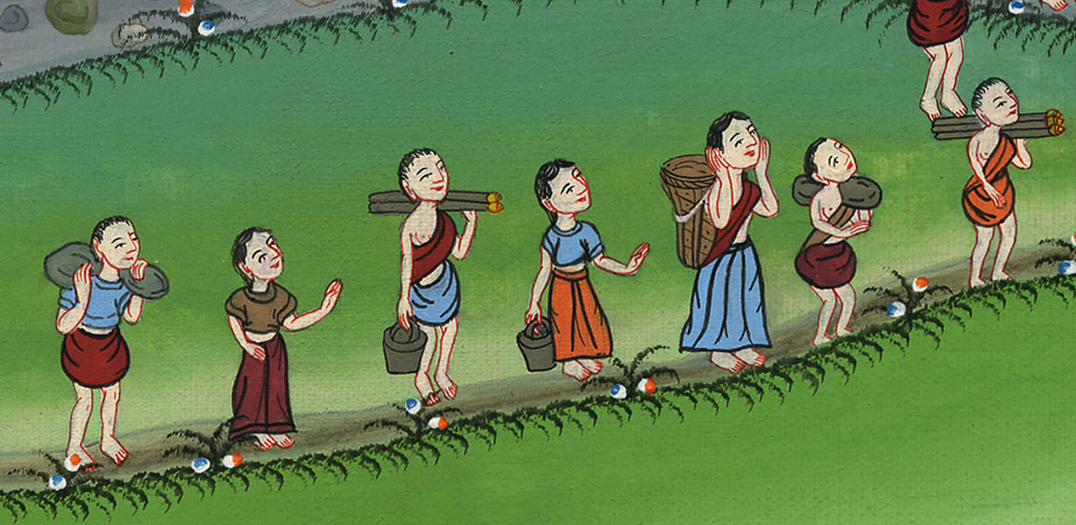
ཡོ་ཤུ་ཨ 3:1

Slide 7
5ཡོ་ཤུ་ཨ་ཡིས་འབངས་རྣམས་ལ། སང་ཉིན་དཀོན་མཆོག་ཡ་ཝཱེས་ཁྱོད་རྣམས་ཀྱི་ཁྲོད་དུ་དོན་ངོ་མཚར་ཅན་རྣམས་མཛད་རྒྱུ་ཡིན་པས། ཁྱོད་ཅག་གིས་རང་ཉིད་གཙང་མར་བཟོ་དགོས་ཞེས་བཀའ་བསྒོས།
5Then Joshua told the people, “Consecrate yourselves, for tomorrow the Lord will do wonders among you.”

Slide 8
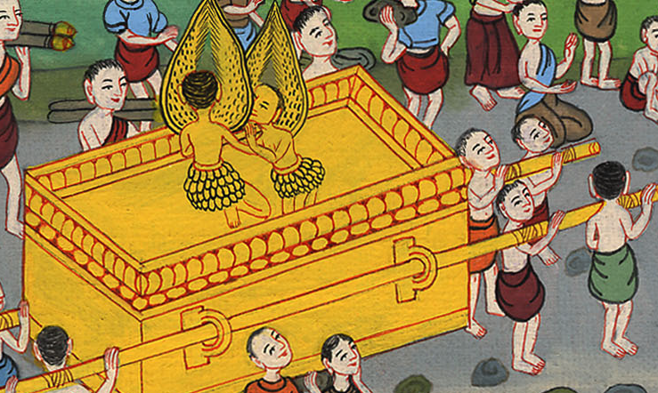
ཡོ་ཤུ་ཨ 3:5

Slide 9
6And he said to the priests, “Take the ark of the covenant and go on ahead of the people.” So they carried the ark of the covenant and went ahead of them.
6ཡང་ཡོ་ཤུ་ཨ་ཡིས་མཆོད་དཔོན་རྣམས་ལ། ཁྱོད་ཅག་གིས་ཞལ་ཆད་ཀྱི་ཤུར་སྒམ་ཁུར་ནས་འབངས་རྣམས་ཀྱི་སྔོན་དུ་སོང་ཞིག་ཅེས་བཀའ་བསྒོས་པ་ལ། ཁོ་རྣམས་ཀྱིས་ཞལ་ཆད་ཀྱི་ཤུར་སྒམ་ཁུར་ནས་འབངས་རྣམས་ཀྱི་སྔོན་ནས་བསྐྱོད་དོ། །

Slide 10
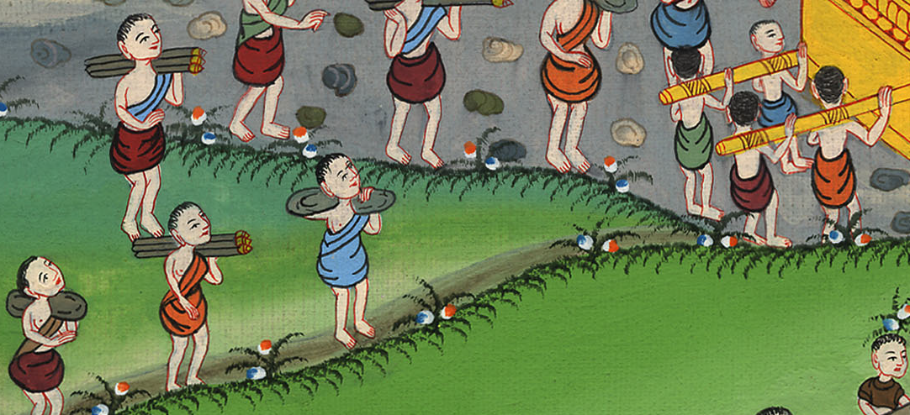
ཡོ་ཤུ་ཨ 3:6

Slide 11
9So Joshua told the Israelites, “Come here and listen to the words of the Lord your God.”
9ཡོ་ཤུ་ཨ་ཡིས་ཡེས་ར་ཨེལ་པ་རྣམས་ལ། ཁྱོད་རྣམས་ཚུར་ཤོག་ལ་ཁྱོད་ཚོའི་དཀོན་མཆོག་ཡ་ཝཱེའི་བཀའ་ལ་ཉོན་ཅིག་ཅེས་སྨྲས་ཤིང་།

Slide 12
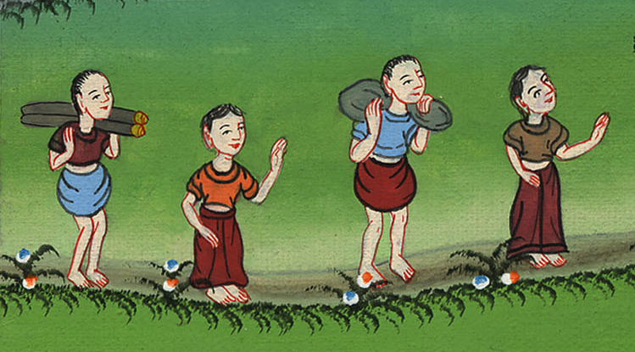
ཡོ་ཤུ་ཨ 3:9

Slide 13
10ཁྱོད་ཚོ་ལམ་དུ་འགྲོ་སྐབས་གཙོ་བོ་དཀོན་མཆོག་གིས་ཀ་ནན་པ་དང་། ཧི་ཏི་པ། ཧི་ཝི་པ། པེ་རི་ཛི་པ། གྷིར་ག་ཤི་པ་རྣམས། ཨ་མོར་པ་དང་། གཞན་ཡང་ཡེ་བུ་སི་པ་རྣམས་ཁྱོད་ཚོའི་མདུན་ནས་ཕྱིར་སྐྲོད་གནང་ངེས་པ་ཡིན་ནོ།
10He continued, “This is how you will know that the living God is among you and that He will surely drive out before you the Canaanites, Hittites, Hivites, Perizzites, Girgashites, Amorites, and Jebusites.

Slide 14
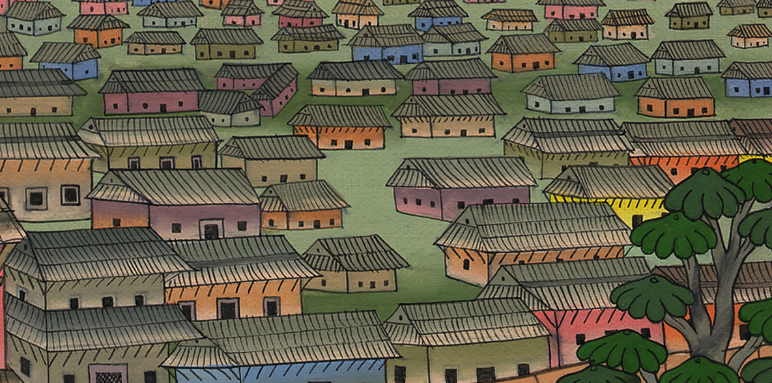
ཡོ་ཤུ་ཨ 3:10

Slide 15
13When the feet of the priests who carry the ark of the Lord—the Lord of all the earth—touch down in the waters of the Jordan, its flowing waters will be cut off and will stand up in a heap.”
13ས་གཞི་ཡོངས་ཀྱི་བདག་པོ་སྟེ་དཀོན་མཆོག་ཡ་ཝཱེའི་ཞལ་ཆད་ཀྱི་ཤུར་སྒམ་འཁུར་མཁན་མཆོད་དཔོན་རྣམས་ཀྱི་རྐང་པ་ཡོར་དན་གཙང་པོའི་ཆུ་ནང་དུ་སྤོས་པ་ན། ཡོར་དན་གཙང་པོའི་ཆུ་སྟེ་ཡར་ནས་མར་འབབ་པའི་ཆུ་ནི་རྒྱུན་ཆད་ཅིང་ཆུ་རགས་སུ་འགྱིང་བར་འགྱུར་ཞེས་སྨྲས།

Slide 16
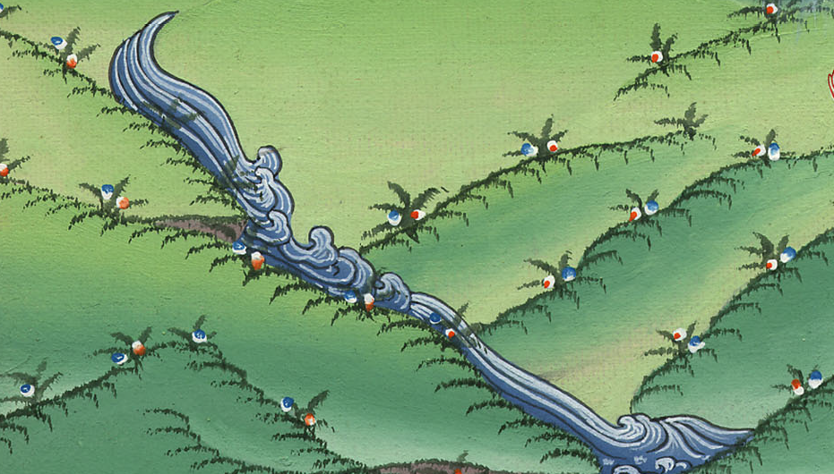
ཡོ་ཤུ་ཨ 3:13

Slide 17
15Now the Jordan overflows its banks throughout the harvest season. But as soon as the priests carrying the ark reached the Jordan and their feet touched the water’s edge,
14འབངས་མི་རྣམས་གུར་དང་བྲལ་ནས་ཡོར་དན་གཙང་པོ་བརྒལ་དུ་འགྲོ་དུས། ཞལ་ཆད་ཀྱི་ཤུར་སྒམ་འཁུར་བའི་མཆོད་དཔོན་རྣམས་ནི་འབངས་མི་རྣམས་ཀྱི་སྔོན་དུ་བསྐྱོད་དོ། ། 15སྟོན་ཐོག་བསྡུ་བའི་སྐབས་སུ་ཡོར་དན་གཙང་པོའི་ཆུ་ནི་འགྲམ་གཉིས་སུ་རྒྱས་པ་ཡིན་མོད། འོན་ཀྱང་ཞལ་ཆད་ཀྱི་ཤུར་སྒམ་འཁུར་མཁན་མཆོད་དཔོན་རྣམས་ཡོར་དན་གཙང་པོར་སླེབས་པ་དང་དེ་ཚོའི་རྐང་པ་ཆུའི་ནང་དུ་སྤོས་མ་ཐག

Slide 18
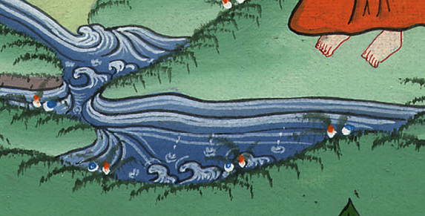
ཡོ་ཤུ་ཨ 3:15

Slide 19
16the flowing water stood still. It backed up as far upstream as Adam, a city in the area of Zarethan, while the water flowing toward the Sea of the Arabah (the Salt Sea ) was completely cut off. So the people crossed over opposite Jericho.
16ཡར་ནས་མར་འབབ་པའི་ཆུ་ནི་རྒྱང་ཐག་ཧ་ཅང་རིང་སའི་ཟར་ཐན་གྱི་ཉེ་འགྲམ་དུ་ཡོད་པའི་ཨ་དམ་གྲོང་ཁྱེར་དུ་རྒྱུན་ཆད་ཅིང་ཆུ་རགས་སུ་འགྱིངས་པ་དང་། ཨ་ར་པཱ་རུ་བཞུར་བའི་མཚོ་སྟེ་ཚྭ་མཚོ་ཡི་མར་འབབ་པའི་ཆུ་ནི་རྒྱུན་ཆད་པར་གྱུར་པས། འབངས་མི་རྣམས་ཡེ་རུ་ཀོའི་ཁ་གཏད་ནས་ཆུའི་ཕ་རོལ་ཏུ་བརྒལ།

Slide 20
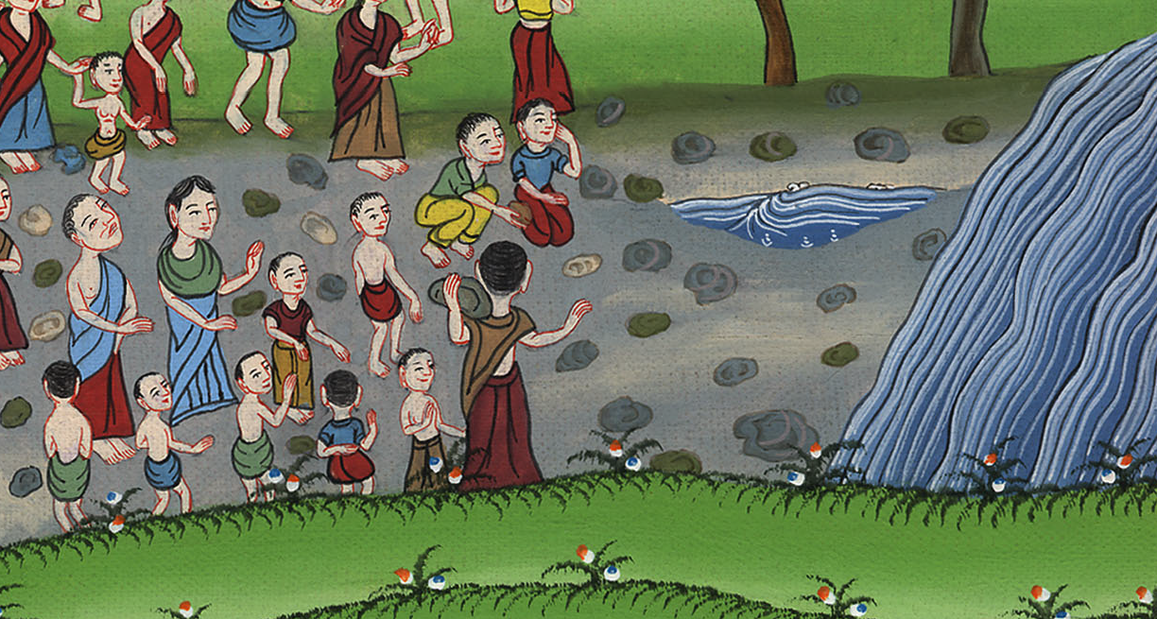
ཡོ་ཤུ་ཨ 3:16

Slide 21
17The priests carrying the ark of the covenant of the Lord stood firm on dry ground in the middle of the Jordan, while all Israel crossed over the dry ground, until the entire nation had crossed the Jordan.
17དཀོན་མཆོག་ཡ་ཝཱེའི་ཞལ་ཆད་ཀྱི་ཤུར་སྒམ་འཁུར་མཁན་མཆོད་དཔོན་རྣམས་ཡོར་དན་གཙང་པོའི་སྐམ་ས་རུ་བརྟན་པོར་ལངས་པ་དང་། མི་ཐམས་ཅད་ཡོར་དན་གཙང་པོ་བརྒལ་བའི་བར་དུ་ཡེས་ར་ཨེལ་པ་ཐམས་ཅད་སྐམ་ས་ནས་ཕ་རོལ་ཏུ་ཕྱིན་ཏོ། །

Slide 22
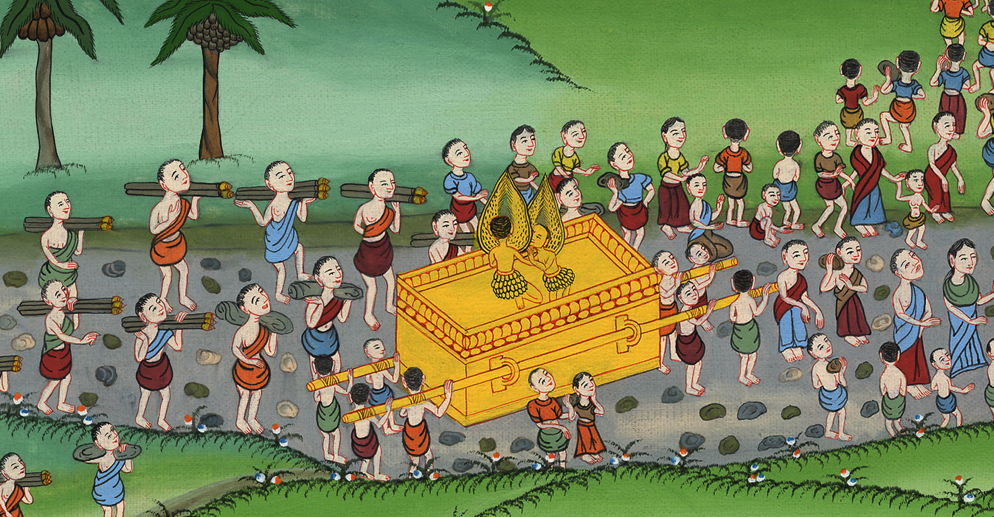
ཡོ་ཤུ་ཨ 3:17

Slide 23
4:1མི་ཐམས་ཅད་ཡོར་དན་གཙང་པོ་བརྒལ་བ་ན། དཀོན་མཆོག་ཡ་ཝཱེས་ཡོ་ཤུ་ཨ་ལ་འདི་སྐད་དུ། 2ཁྱོད་ཀྱིས་འབངས་རྣམས་ལས་མི་བཅུ་གཉིས་འདེམས་དགོས་པ་སྟེ། ཚོ་པ་རེ་ནས་མི་རེ་འདེམས་པ་དང་།
4:1When the whole nation had finished crossing the Jordan, the Lord said to Joshua, 2“Choose twelve men from among the people, one from each tribe,

Slide 24
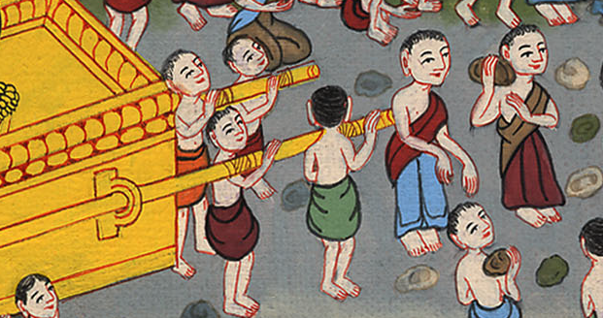
ཡོ་ཤུ་ཨ 4:1

Slide 25
3ཁོ་རྣམས་ལ་འདི་སྐད་དུ། ཁྱོད་ཚོས་འདིར་ཡོར་དན་གཙང་པོ་ལས་མཆོད་དཔོན་རྣམས་ལངས་སྡོད་ས་ནས་རྡོ་བཅུ་གཉིས་བླངས་ཏེ་འཁྱེར་བ་དང་། དོ་དགོང་ཁྱོད་རྣམས་སྡོད་སའི་གནས་དེར་འཇོག་དགོས་ཞེས་བསྒོ་བར་བྱའོ་ཞེས་གསུངས།
3and command them: ‘Take up for yourselves twelve stones from the middle of the Jordan where the priests were standing, carry them with you, and set them down in the place where you spend the night.’”

Slide 26
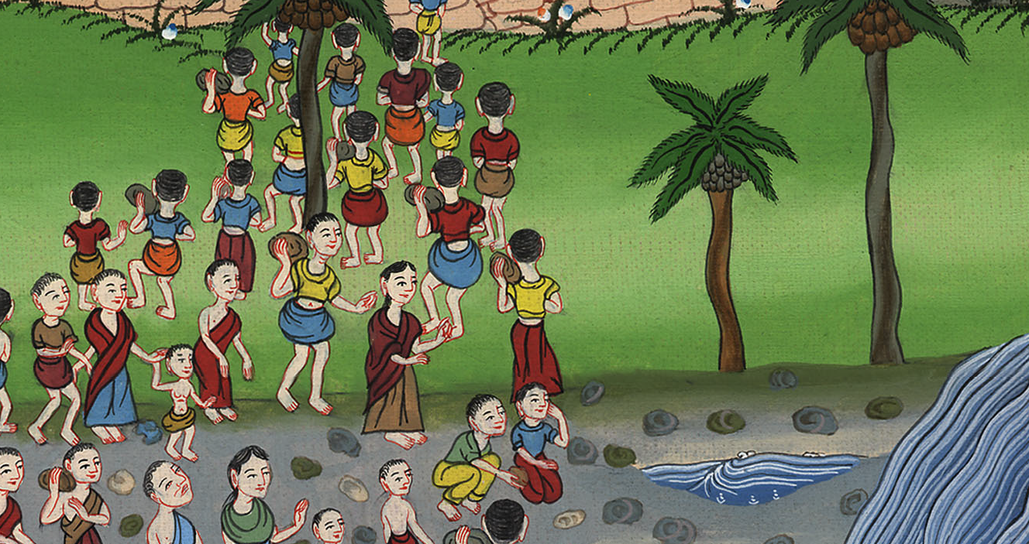
ཡོ་ཤུ་ཨ 4:2

Slide 27
6to serve as a sign among you. In the future, when your children ask, ‘What do these stones mean to you?’
6རྡོ་འདི་རྣམས་ནི་ཁྱོད་ཚོའི་ཁྲོད་དུ་དཔང་རྟགས་བྱས་ཆོག་པ་སྟེ། རྗེས་སུ་ཁྱོད་ཅག་གི་བུ་རྒྱུད་རྣམས་ཀྱིས་རྡོ་འདི་དག་གི་དོན་གང་ཡིན་པར་དྲིས་ན།

Slide 28
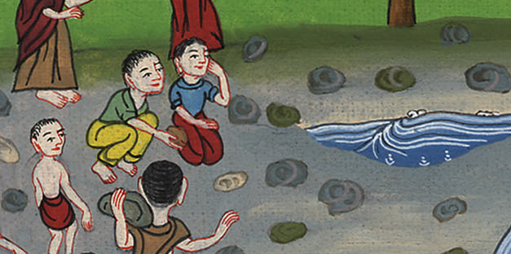
ཡོ་ཤུ་ཨ 4:6

Slide 29
7you are to tell them, ‘The waters of the Jordan were cut off before the ark of the covenant of the Lord. When it crossed the Jordan, the waters were cut off.’ Therefore these stones will be a memorial to the Israelites forever.”
7ཁྱོད་ཅག་གིས་ཁོ་རྣམས་ལ། འདི་ནི་ཡོར་དན་གཙང་པོའི་ཆུ་བོ་དཀོན་མཆོག་ཡ་ཝཱེའི་ཞལ་ཆད་ཀྱི་ཤུར་སྒམ་གྱི་དྲུང་ནས་རྒྱུན་ཆད་པ་དང་། ཞལ་ཆད་ཀྱི་ཤུར་སྒམ་ཡོར་དན་གཙང་པོ་བརྒལ་བའི་དུས་སུ་ཡོར་དན་གཙང་པོའི་ཆུ་རྒྱུན་ཆད་པར་གྱུར་ཅིང་། རྡོ་འདི་རྣམས་ནི་ཡེས་ར་ཨེལ་པ་རྣམས་ཀྱི་དུས་གཏན་གྱི་དྲན་རྟེན་ཡིན་ཞེས་སྨྲོས་ཤིག་ཅེས་སྨྲས་སོ། །

Slide 30
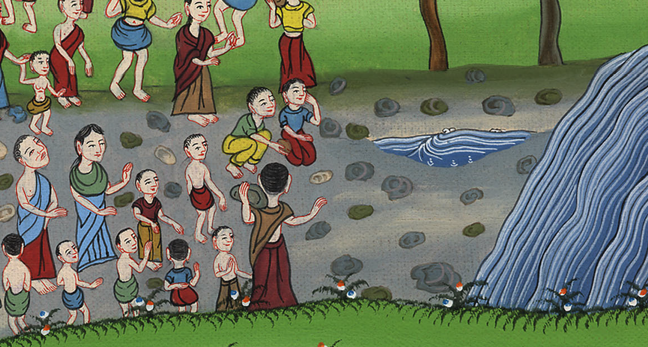
ཡོ་ཤུ་ཨ 4:7

